Slide 1
Стабилност на вълновата функция
Техники за оптимизация
Хес-анализ
ИЧ и Раман спектри
Термодинамични свойства

Slide 2
Стабилност на вълновата функция
Понякога се налага проверка на стабилността на вълновата функция ⬄ втори производни на енергията по коефициентите

%chk=stability_test
#RHF/6-31G* STABLE geom=check guess=read
............

Stability analysis using <AA,BB:AA,BB> singles matrix:
****************************************************************
Eigenvectors of the stability matrix:
Eigenvector 1: Triplet-A' Eigenvalue= 0.0498844
11 -> 17 0.20356
13 -> 17 0.10980
15 -> 17 0.61689
15 -> 21 0.20636
............
The wavefunction is stable under the perturbations considered.
............
При стабилна вълнова функция всички собствени стойности са положителни

Slide 3
Видове нестабилности
Синглетна  когато има RHF решение с по-ниска енергия

#RHF/6-31G* Stable=RRHF
Триплетна  когато има UHF решение с по-ниска енергия

#RHF/6-31G* Stable=RUHF
Комплексна  когато МО могат да бъдат комплексни

#RHF/6-31G* Stable=СRHF(CUHF)
Вътрешна  когато има друго RHF(UHF) решение с по-ниска енергия

#RHF/6-31G* Stable=Int
Симетрична  когато има вълнова функция с по-ниска симетрия (symmetry breaking)

#RHF/6-31G* Guess=Mix

Slide 4
Видове нестабилности
Спинова  когато на една МО има части от електрони с различен спин

Такъв анализ не се прави в Gaussian.
При установяване на нестабилност е възможно да се оптимизира вълновата функция до отстраняването ù.

#RHF/6-31G* Stable=Opt

Eigenvectors of the stability matrix:
Eigenvector 1: Triplet-B3U Eigenvalue=-0.0117066
101A ->102A 0.70111
101B ->102B -0.70111
Eigenvector 2: Triplet-B3G Eigenvalue= 0.0215572
100A ->102A -0.69690
100B ->102B 0.69690
The wavefunction has an internal instability.
............
R. Seeger and J. A. Pople, J. Chem. Phys. 66, (1977)
R. Bauernschmitt and R. Ahlrichs, J. Chem. Phys. 104, 9047 (1996)

Slide 5
Оптимизация на функция
При оптимизация на функцията се търси нейният екстремум, като се нулират първите производни по параметрите, от които зависи
⇩
Интересни са различни стационарни точки ...
⇩
Необходими са алгоритми за търсене на екстремум на функции!
условие за екстремум на
 енергията като функция
от атомните координати (r_{i})
Изчисляването на градиента може да се извърши както във вътрешни, така и в Декартови координати!

Slide 6
Техники за оптимизация
Кога се търсят екстремуми на функции?
 геометрична оптимизация (минимум) или преходно състояние (седловинна точка от I ред)
 параметри на силово поле, атомни заряди, локализирани МО (минимум)
 стабилност, post-HF вариация (минимум) или възбудени състояния (седловинна точка от I или по-висок ред)
Градиентът се търси аналитично или числено по всички променливи едновременно след преместване на атомите в дадена посока. Производните се намират с крайна точност – стационарната точка също!
⇩
Задава се предварително праг на сходимост!

Slide 7
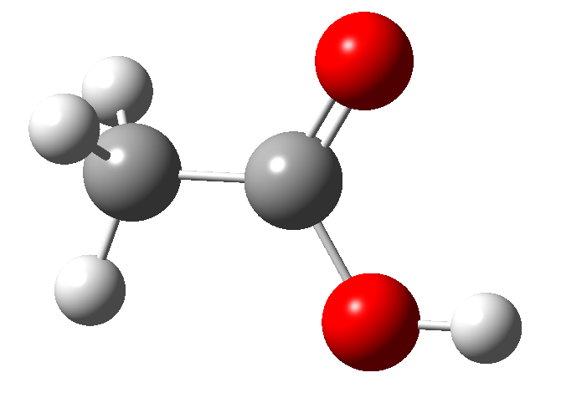
Критерии за сходимост
Hyperchem

Compute → Geometry Optimization → RMS Gradient of → 0.1 kcal/mol.Å

Criterion of RMS gradient = 0.1000 kcal/(A mol) Maximum cycles = 165
В Gaussian се следят 4 критерия
RHF/3-21G*
Симетрия: C_{s}

#RHF/3-21G* Opt

Search for a local minimum.
Step number 1 out of a maximum of 35
............
Item Value Threshold Converged?
Maximum Force 0.000211 0.000450 YES
RMS Force 0.000083 0.000300 YES
Maximum Displacement 0.000846 0.001800 YES
RMS Displacement 0.000340 0.001200 YES
Predicted change in Energy=-2.444420D-07
Optimization completed.
-- Stationary point found.
При плоска потенциална повърхност стационарна точка може да не се достигне!


Slide 8
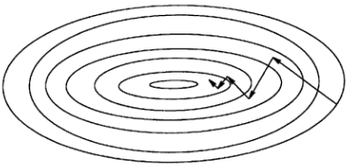
Методи за оптимизация
Най-популярните класове методи за оптимизация са:
метод на най-стръмното спускане
 линейно търсене
методи със спрегнат градиент
Newton-Raphson методи
 квадратично търсене

Slide 9
Метод на най-стръмното спускане
(Steepest descent)
Посоката на търсене се избира точно противоположна на тази на градиента
Всеки следващ градиент се определя в точка интерполирана от няколко предишни

функцията винаги намалява  приближаване към минимума
много прост алгоритъм  лесно се програмира
нужен е само градиентът  малко ресурс за пазене на данни

перпендикулярност  минимум практически не се достига
чувствителност към стъпката  осцилации
Идеален за релаксиране на напрегнати начални структури далеч от минимума!

Slide 10
Метод на най-стръмното спускане
(Steepest descent)

#RHF/3-21G* Opt=Steep

All quantities printed in internal units (Hartrees-Bohrs-Radians)
Second derivative matrix not updated -- first step.
Linear search not attempted -- first point.
Steepest descent instead of Quadratic search.
Iteration 1 RMS(Cart)= 0.01274063 RMS(Int)= 0.00005438
............
Step number 19 out of a maximum of 35
............
Item Value Threshold Converged?
Maximum Force 0.000394 0.000450 YES
RMS Force 0.000153 0.000300 YES
Maximum Displacement 0.001081 0.001800 YES
RMS Displacement 0.000408 0.001200 YES
Predicted change in Energy=-3.671906D-07
Optimization completed.
-- Stationary point found.
............
SCF Done: E(RHF) = -226.532923395 A.U. after 8 cycles
Convg = 0.6397D-08 -V/T = 2.0024
S**2 = 0.0000
............
Job cpu time: 0 days 0 hours 2 minutes 12.0 seconds.
Една имагинерна честота!

Slide 11
Методи със спрегнат градиент
(Conjugate gradient)
Посоката на търсене частично запазва предишната
Варианите се различават по теглото на предишната стъпка

функцията винаги намалява  приближаване към минимума
оптимална стъпка (β_{i})  по-бърза и по-добра сходимост
нужни са два градиента  малко ресурс за пазене на данни

линейност  минимумът само се локализира
Много често се използват на практика за непретенциозни оптимизации – Polak-Ribiere е най-популярен!

Slide 12
Методи със спрегнат градиент
(Conjugate gradient)
Hyperchem

Compute → Geometry Optimization → Algorithm → Polak-Ribiere

HyperChem log start -- Wed Apr 16 23:03:17 2008
............
AbInitio
PolakRibiere optimizer
............
Total Energy = -265.346217647 (a.u.)
RMS Gradient = 0.0833102 (kcal/mol/Ang)
............
HyperChem log stop -- Wed Apr 16 23:05:27 2008.
2 minutes 10.0 seconds

Compute → Geometry Optimization → Algorithm → Fletcher-Reeves

HyperChem log start -- Wed Apr 16 23:11:31 2008
............
AbInitio
FletcherReeves optimizer
............
Total Energy = -265.346217571 (a.u.)
RMS Gradient = 0.0627618 (kcal/mol/Ang)
............
HyperChem log stop -- Wed Apr 16 23:13:45 2008.
2 minutes 14.0 seconds
7 minutes 34.0 seconds (SD)

Slide 13
Newton-Raphson методи
Функцията се развива в ред до втора степен около дадена точка  пресмятат се и втори производни (Хесиан)
Отчита се не само наклона, но и кривината на потенциалната повърхнина

много бърз алгоритъм  квадратична сходимост
минимумът се достига точно

функцията не винаги намалява  седловинна точка от I ред
нужни са силови константи  много изчислителен ресурс
малка собствена стойност  разходимост на стъпката
Стъпката трябва да се поддържа в рамките на доверителния радиус!
Методът е подходящ, само когато системата е близо до минимума!

Slide 14
Augmented Hessian методи
Въвеждането на параметър на отместване (λ) коригира и дължината, и посоката на стъпката
Има различни начини за подбор на λ
Rational Function Optimization (RFO)
стъпката намалява, но може да излезе извън доверителния радиус  скалиране
Quadratic Approximation (QA)
стъпката се избира равна на доверителния радиус
R = const или R ≠ const
И при двата метода се използва минималното решение за λ!

Slide 15
Изчисляване на Хесиана
Често пресмятането на Хес-матрицата е много трудоемко!
Не се смята на всяка стъпка, а само се актуализира
 pseudo-NR methods
Най-популярните схеми са: Davidon-Fletcher-Powell (DFP), Broyden-Fletcher-Goldfarb-Shanno (BFGS), Powell
по-бавна линейна сходимост, но общо ~5 пъти по-бързи
Чувствителни към началната матрица!
единична матрица
оценена със силово поле
пресметната с по-евтин метод
изчислена точно
H ~ N²  огромно количество място за съхраняване и обработка (диагонализация)

Slide 16
Newton-Raphson методи

#RHF/3-21G* #Opt=(Newton,NoNRScale,NoTrustUpdate,CalcAll,UpdateMethod=None)

Trust Radius=3.00D-01 FncErr=1.00D-07 GrdErr=1.00D-07
............
No special actions if energy rises.
............
Second derivative matrix not updated -- analytic derivatives used.
............
Step number 4 out of a maximum of 35
............
Optimization completed.
-- Stationary point found.
............
SCF Done: E(RHF) = -226.532924644 A.U. after 9 cycles
Convg = 0.5641D-08 -V/T = 2.0024
S**2 = 0.0000
............
...and normal coordinates:
1 2 3
A" A' A"
Frequencies -- -120.9685 449.1061 588.1051
............
Job cpu time: 0 days 0 hours 1 minutes 50.0 seconds.

Slide 17
pseudo-Newton-Raphson методи

#RHF/3-21G* Opt=(RFO,EF,UpdateMethod=BFGS)

EIGENVECTOR FOLLOWING MINIMUM SEARCH
............
No special actions if energy rises.
............
TAKING NEWTON-RAPHSON STEP
STEP TAKEN. STEPSIZE IS ...
............
Hessian updated using bfgs pdate
ITERATION 6
............
*************************************************
** CONVERGENCE CRITERIA APPARENTLY SATISFIED **
*************************************************
............
SCF Done: E(RHF) = -226.532924024 A.U. after 10 cycles
Convg = 0.3611D-08 -V/T = 2.0024
S**2 = 0.0000
............
Job cpu time: 0 days 0 hours 0 minutes 50.0 seconds.
Имагинерната честота се запазва!

Slide 18
GEDIIS алгоритъм
Представлява EDIIS модифициран за геометрична оптимизация
По същество е pseudo-Newton-Raphson метод със стъпка контролирана от оценка за характера на потенциалната повърхнина в близост до текущата точка
Избягват се сериозни осцилации на енергията
Оптимизацията може да спре в локален минимум!
X. Li and M. J. Frisch, J. Chem. Theor. Comput. 2, 835 (2006)

Slide 19
GEDIIS алгоритъм

#RHF/3-21G* Opt=GEDIIS

Using GEDIIS/GDIIS optimizer.
............
Step number 5 out of a maximum of 35
............
Mixed Optimization -- En-DIIS/RFO-DIIS
............
Update second derivatives using D2CorX and points 1 2 3 4 5
............
En-DIIS/RFO-DIIS IScMMF= 0 using points: 5 4
RFO step: Lambda=-2.78446953D-07.
DIIS coeffs: 0.84531 0.15469
............
SCF Done: E(RHF) = -226.532924405 A.U. after 10 cycles
Convg = 0.3293D-08 -V/T = 2.0024
S**2 = 0.0000
............
Job cpu time: 0 days 0 hours 0 minutes 8.6 seconds.
Имагинерната честота се запазва!

Slide 20
Метод на Berny
Базиран на метода на Pulay  комбинация от трите класа подходи описани по-горе
Следната схема се използва при този алгоритъм:
актуализиране на Хесиана (BFGS, SR1)
актуализиране на доверителния радиус (Fletcher)
линейно търсене между две точки  напасват се полиноми от пета, четвърта или трета степен
квадратично търсене с начало най-добрата линейна стъпка (RFO/GEDIIS/RFO-GDIIS)
при твърде голяма стъпка тя се скалира (Jorgensen)
проверява се сходимостта по четирите критерия след сумиране на двата вида стъпки

много сигурен алгоритъм  почти гарантирана сходимост
минимумът се достига точно

нужни са различни етапи  много изчислителен ресурс

Slide 21
Метод на Berny

#RHF/3-21G* Opt

No special actions if energy rises.
............
Berny optimization.
.............
RFO step: Lambda=-3.00407680D-02.
Linear search not attempted -- first point.
Maximum step size ( 0.300) exceeded in Quadratic search.
-- Step size scaled by 0.969
............
Update second derivatives using D2CorX and points 1 2
Trust test= 8.73D-01 RLast= 3.00D-01 DXMaxT set to 4.24D-01
RFO step: Lambda=-1.41225187D-03.
Quartic linear search produced a step of -0.00014.
............
Step number 5 out of a maximum of 35
............
SCF Done: E(RHF) = -226.532924405 A.U. after 10 cycles
Convg = 0.3293D-08 -V/T = 2.0024
S**2 = 0.0000
............
Job cpu time: 0 days 0 hours 0 minutes 41.0 seconds.
Имагинерната честота се запазва!
Изход?!  понижаване на симетрията

Slide 22

Сили – начини за пресмятане
При геометрична оптимизация се изчисляват силите (градиента) ⬄ първи производни на енергията по координатите. Те определят посоката на оптимизацията.
Начини за пресмятане

#RHF/6-31G* Force
 аналитично; по подразбиране за всички основни методи
3

1
2
***** Axes restored to original set *****
---------------------------------------------------------------
Center Atomic Forces (Hartrees/Bohr)
Number Number X Y Z
---------------------------------------------------------------
1 6 -0.033521514 0.000000000 -0.077500642
2 6 0.054039782 0.000000000 0.149737001
3 8 -0.042110806 0.000000000 -0.018103142
4 8 -0.005500148 0.000000000 0.001288594
............
-------------------------------------------------------------------
Cartesian Forces: Max 0.149737001 RMS 0.039743476
............
4

Slide 23
Сили – начини за пресмятане

............
------------------------------------------------------------------------
Internal Coordinate Forces (Hartree/Bohr or radian)
Cent Atom N1 Length/X N2 Alpha/Y N3 Beta/Z J
------------------------------------------------------------------------
1 C
2 C 1 0.081873( 1)
3 O 2 -0.045521( 2) 1 0.012398( 8)
4 O 2 -0.039808( 3) 1 -0.045638( 9) 3 0.000000( 14) 0
............
-----------------------------------------------------------------------
Internal Forces: Max 0.081872943 RMS 0.031192292
............
Job cpu time: 0 days 0 hours 0 minutes 17.0 seconds.

#RHF/6-31G* Force=EnOnly(StepSize=2)
 числено; използва се при специални пресмятания

Numerical differentiation of energy to produce forces.
Step-Size= 0.000200 angstroms
Leave EnFreq: IXYZ= 0 JXYZ= 0 IStep= 0.
.............
Leave EnFreq: IXYZ= 0 JXYZ=21 IStep= 1.
.............
Numerical evaluation of force constants complete.
Job cpu time: 0 days 0 hours 3 minutes 18.0 seconds.

Slide 24
Хес-анализ
Входни данни, изискващи пресмятане на Хесиан ⬄ втори производни на енергията по вътрешните координати:
............
#RHF/6-31G* FREQ geom=check guess=read
geometry optimization test
0 1
............
............
#B3LYP/6-31G* FREQ geom=check guess=read
vibrational spectrum
0 1
............

Slide 25
Кога се прави Хес-анализ?
За потвърждаване на достигнат минимум при геометрична оптимизация  всички втори производни трябва да са положителни!
За потвърждаване на получено преходно състояние при изследване на реакционен механизъм  трябва да има една отрицателна собствена стойност!
При пресмятане на вибрационен спектър – инфрачервен и/или Раманов; кръгов дихроизъм
При оценка на термодинамичните свойства на системата – свободна енергия (ΔG), енталпия (ΔН), нулева вибрационна енергия (ZPVE) и др.

Slide 26
Пресмятане на силовите константи
Аналитично:
Freq = Analytic
RHF, UHF, MP2, CIS, DFT, CASSCF, AM1, PM3, PM3MM, PM6, PDDG
Чрез числено диференциране на първите производни:
Freq = Numer
MP3, MP4(SDQ), CID, CISD, CCD, BD, QCISD
Изцяло чрез числено диференциране:
Freq = EnOnly
Всички останали методи

Slide 27
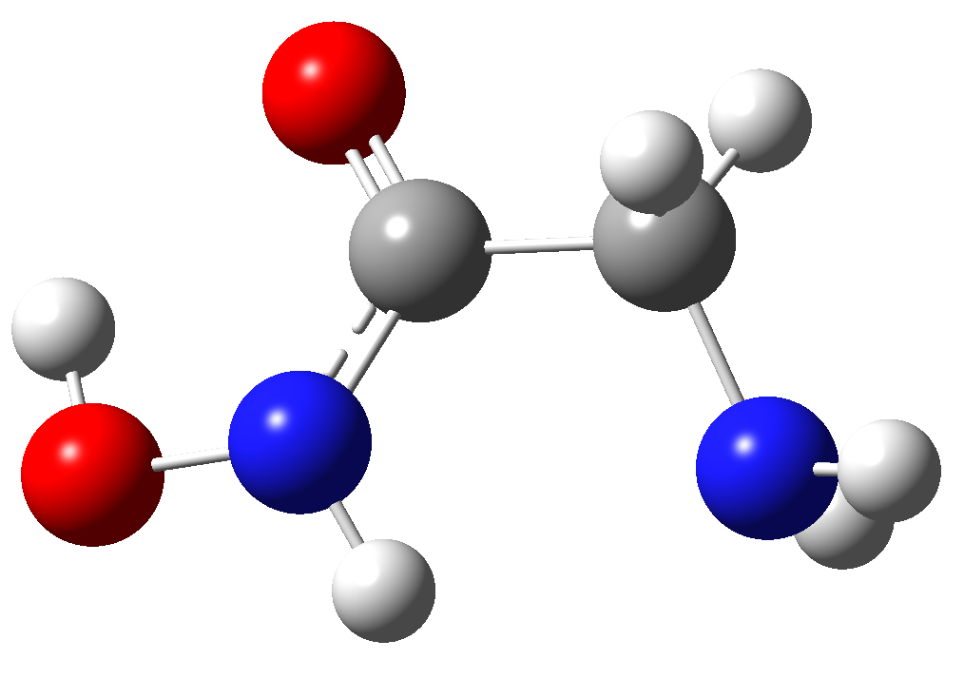
Примерна молекула
Глицинхидроксамова киселина
Геометрията е оптимизирана с RHF/6-31G*
Честотите задължително се пресмятат със същия метод и базис!

Slide 28
Данните ...
SCF Done: E(RHF) = -337.785837068 A.U. after 1 cycles
Convg = 0.6064D-09 -V/T = 2.0018
S**2 = 0.0000
Range of M.O.s used for correlation: 1 102
.......................
G2DrvN: will do 13 centers at a time, making 1 passes doing MaxLOS=2.
.......................
Differentiating once with respect to electric field.
with respect to dipole field.
Differentiating once with respect to nuclear coordinates.
.......................
There are 39 degrees of freedom in the 1st order CPHF.
36 vectors were produced by pass 0.
AX will form 36 AO Fock derivatives at one time.
36 vectors were produced by pass 1.
.......................

Slide 29
Данните ...
Full mass-weighted force constant matrix:
Low frequencies --- -1.7198 -0.0171 0.0002
0.0008 0.0012 1.6924
Low frequencies --- 99.2676 178.3690 245.7506
.............
Harmonic frequencies (cm**-1), IR intensities (KM/Mole), Raman scattering activities (A**4/AMU), depolarization ratios for plane and unpolarized incident light, reduced masses (AMU), force constants (mDyne/A), and normal coordinates:
1 2 3 A A A
Frequencies -- 99.2676 178.3690 245.7506
Red. masses -- 2.6395 2.6720 2.2916
Frc consts -- 0.0153 0.0501 0.0815
IR Inten -- 3.2455 21.5408 47.5345
Raman Activ -- 0.8618 0.3608 1.0689
Depolar (P) -- 0.7464 0.7205 0.7500
Depolar (U) -- 0.8548 0.8376 0.8571
Atom AN X Y Z X Y Z X Y Z
1 7 0.01 -0.06 0.16 0.10 0.06 0.00 0.17 0.07 -0.02
2 6 0.01 0.04 -0.20 -0.01 -0.02 0.06 0.00 -0.01 -0.05
3 6 -0.01 0.01 -0.04 0.00 -0.05 -0.05 0.00 -0.08 -0.02
4 8 -0.04 0.04 0.17 0.00 -0.04 -0.03 0.01 -0.07 0.00
5 7 0.03 -0.01 -0.15 0.00 -0.06 -0.18 -0.10 -0.04 0.11
.............

Slide 30
Резултатите – геометрична оптимизация
Входни данни:
#RHF/6-31G* ОРТ FREQ
Изходни данни:
Harmonic frequencies (cm**-1), IR intensities (KM/Mole), Raman scattering activities (A**4/AMU), depolarization ratios for plane and unpolarized incident light, reduced masses (AMU), force constants (mDyne/A), and normal coordinates:
1 2 3 A A A
Frequencies -- 99.2676 178.3690 245.7506
Red. masses -- 2.6395 2.6720 2.2916
Frc consts -- 0.0153 0.0501 0.0815
IR Inten -- 3.2455 21.5408 47.5345
Raman Activ -- 0.8618 0.3608 1.0689
Depolar (P) -- 0.7464 0.7205 0.7500
Depolar (U) -- 0.8548 0.8376 0.8571
Atom AN X Y Z X Y Z X Y Z
1 7 0.01 -0.06 0.16 0.10 0.06 0.00 0.17 0.07 -0.02
2 6 0.01 0.04 -0.20 -0.01 -0.02 0.06 0.00 -0.01 -0.05
3 6 -0.01 0.01 -0.04 0.00 -0.05 -0.05 0.00 -0.08 -0.02
.............
Най-ниската честота е положителна  структурата съответства на минимум!

Slide 31
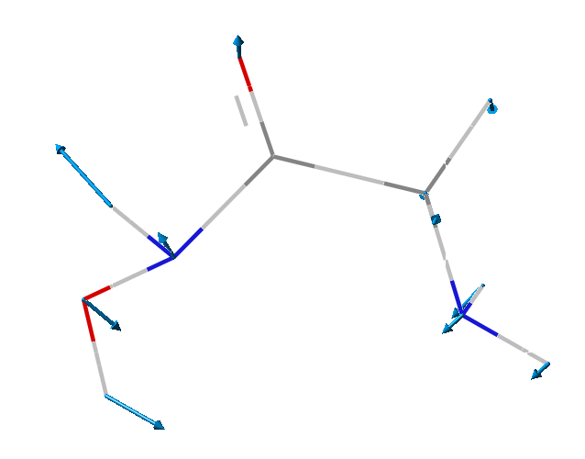
Резултатите – преходно състояние
Входни данни:
#RHF/6-31G* (ОРТ=TS,CalcFC) FREQ
Изходни данни:
1 2
A A
Frequencies -- -154.2188 115.4828
Red. masses -- 4.1629 2.9900
Frc consts -- 0.0583 0.0235
IR Inten -- 3.8691 5.6022
Raman Activ -- 1.1504 0.2106
Depolar (P) -- 0.7498 0.7241
Depolar (U) -- 0.8570 0.8399
Atom AN X Y Z X Y Z
1 7 -0.13 -0.12 -0.02 0.02 -0.14 0.16
2 1 -0.20 -0.21 -0.06 0.12 -0.41 0.10
3 1 -0.11 -0.10 -0.04 -0.05 -0.12 0.34
4 6 -0.02 -0.03 -0.10 0.04 0.09 -0.16
5 6 -0.02 0.07 0.02 0.00 0.02 -0.05
6 8 -0.01 0.14 0.12 -0.12 0.09 0.12
7 7 -0.10 0.16 0.08 0.10 -0.10 -0.08
8 8 0.24 -0.20 -0.08 -0.03 0.06 -0.03
9 1 0.03 0.06 -0.08 0.15 0.40 -0.08
10 1 0.02 -0.08 -0.21 0.00 0.05 -0.46
11 1 -0.35 0.39 -0.33 0.18 -0.22 0.09
12 1 0.37 -0.21 0.21 -0.08 0.06 -0.16
Най-ниската честота е отрицателна  структурата съответства на преходно състояние!

Slide 32
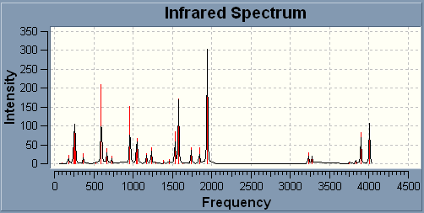
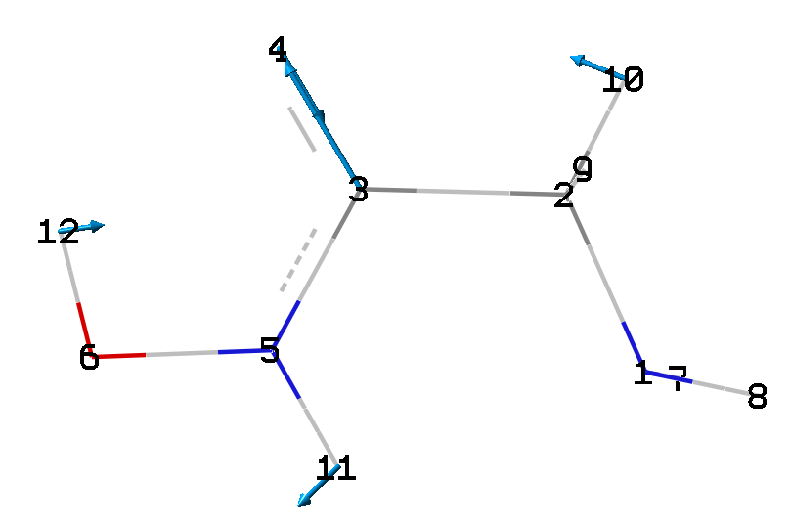
Резултатите – ИЧ-спектър
Входни данни:
#RHF/6-31G* FREQ=NoRaman
Изходни данни:
24
A
Frequencies -- 1943.6049
Red. masses -- 10.0084
Frc consts -- 22.2757
IR Inten -- 304.1364
Atom AN X Y Z
1 7 0.00 0.00 0.00
2 6 0.08 -0.05 0.01
3 6 -0.40 0.60 -0.11
4 8 0.24 -0.36 0.07
5 7 0.00 -0.06 -0.02
6 8 0.02 0.01 0.01
7 1 0.03 0.01 0.01
8 1 0.02 -0.02 -0.02
9 1 -0.07 0.02 0.03
10 1 -0.28 0.10 -0.06
11 1 -0.18 -0.20 0.17
12 1 0.22 0.04 0.03
Изчислените честоти са винаги завишени – скалиране!

Slide 33
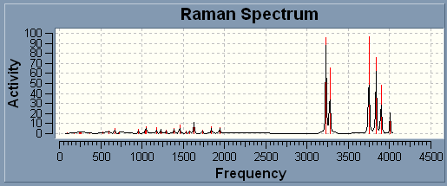
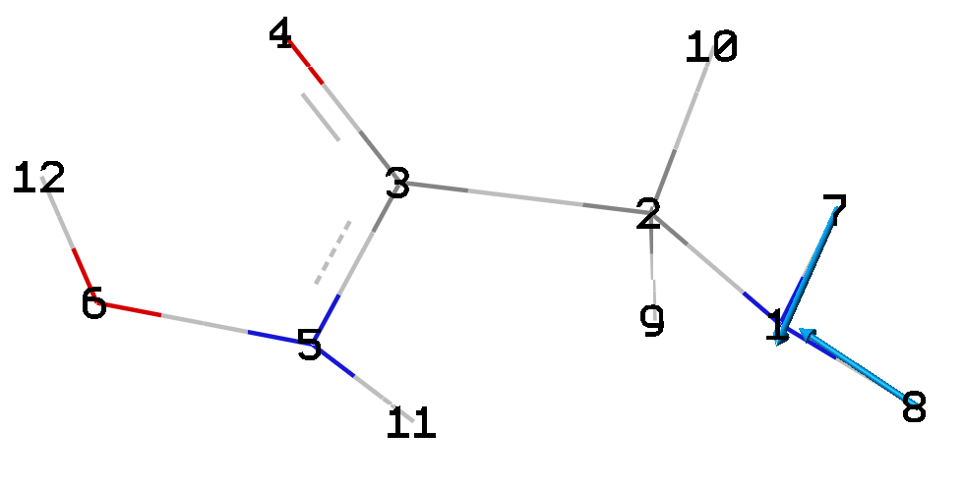
Резултатите – Раманов спектър
Входни данни:
#RHF/6-31G* FREQ=Raman
Изходни данни:
27
A
Frequencies -- 3748.4587
Red. masses -- 1.0520
Frc consts -- 8.7090
IR Inten -- 3.8964
Raman Activ -- 96.3088
Depolar (P) -- 0.1169
Depolar (U) -- 0.2093
Atom AN X Y Z
1 7 0.04 -0.01 -0.04
2 6 0.00 0.00 0.00
3 6 0.00 0.00 0.00
4 8 0.00 0.00 0.00
5 7 0.00 0.00 0.00
6 8 0.00 0.00 0.00
7 1 -0.11 0.04 0.79
8 1 -0.51 0.09 -0.30
9 1 0.00 0.00 0.01
10 1 0.00 -0.01 0.01
11 1 0.00 0.01 0.00
12 1 0.00 0.00 0.00

Slide 34
Най-добри честоти дават
CCSD и B3LYP,
както и HF след подходящо скалиране!

Slide 35
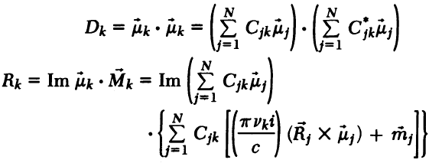
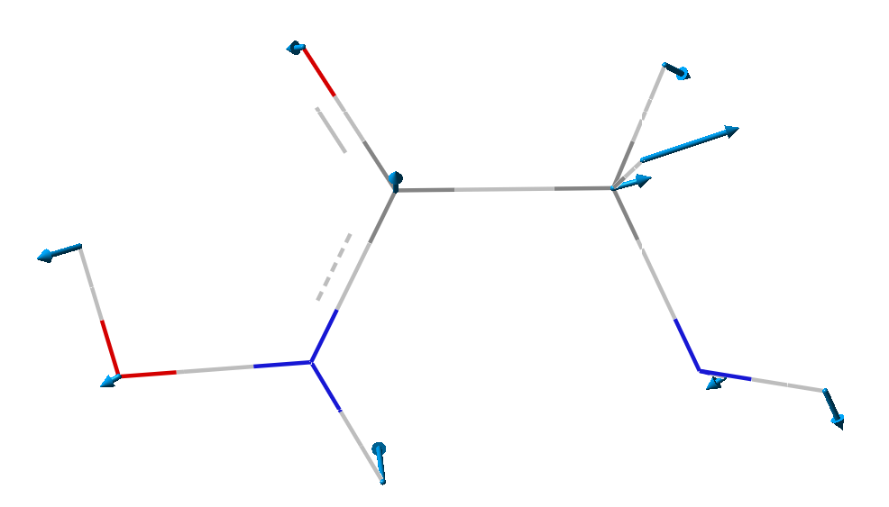
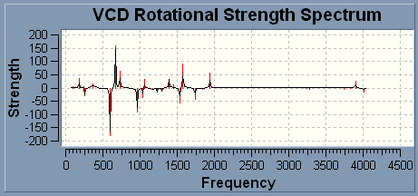
Резултатите – кръгов дихроизъм
Входни данни:
#RHF/6-31G* FREQ=VCD
Изходни данни:
Dipole strengths (10**-40 esu**2-cm**2),
Rotational strengths (10**-44 esu**2-cm**2),
..........................
Depolar (U) -- 0.8548 0.8376 0.8571
Dip. str. -- 130.4311 481.7807 771.6528
Rot. str. -- 5.8492 34.9590 6.1621
Atom AN X Y Z X Y Z X Y Z
..........................

Slide 36
Малко термодинамика ...
①
E₀=E_{elec}+ ZPVE
 електронната енергия, коригирана с нулевата вибрационна енергия
⇒ E₀ ≡ вътрешна енергия на системата
②
E= E₀+ E_{vib}+ E_{rot}+E_{trans}
 електронна + термична енергия
③
H=E+RT
 енталпия
④
G=H-TS
 Гибсова енергия

Slide 37
Резултатите – термодинамика
Входни данни:
#RHF/6-31G* FREQ
-------------------
- Thermochemistry -
-------------------
Temperature 298.150 Kelvin. Pressure 1.00000 Atm.
Atom 1 has atomic number 7 and mass 14.00307
..................
Изходни данни:
Zero-point vibrational energy 273914.6 (Joules/Mol)
65.46715(Kcal/Mol)
..................
Zero-point correction= 0.104329 (Hartree/Particle)
Thermal correction to Energy= 0.111035
Thermal correction to Enthalpy= 0.111979
Thermal correction to Gibbs Free Energy= 0.073904
Sum of electronic and zero-point Energies= -337.681509
Sum of electronic and thermal Energies= -337.674802
Sum of electronic and thermal Enthalpies= -337.673858
Sum of electronic and thermal Free Energies= -337.711933
..................
①
②
③
④

Slide 38
Грешка от припокриване на базиса
При пресмятане на енергия на взаимодействие в слабо свързани системи използването на различен брой базисни функции за отделните участници може да доведе до изкуствено занижаване на енергията на агрегата! Това се нарича Basis Set Superposition Error (BSSE).
Решението  BSSE корекция. Най-разпространен е Counterpoise метода, при който енергията на всички участници в агрегата се изчислява в базиса на цялата система.

#MP2/6-31G* counterpoise=2
#Maxdisk=2GB
Water dimer MP2 energy
0 1 0 1 0 1
O(Fragment=1) 0.03560000 1.59091800 0.00000000
........................

Slide 39
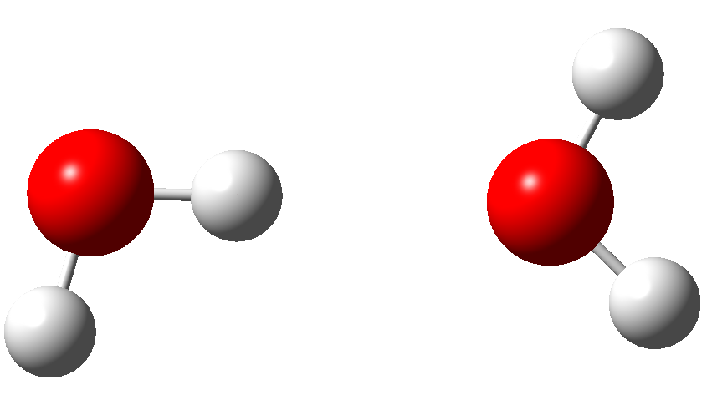
Грешка от припокриване на базиса

Charge = 0 Multiplicity = 1 in supermolecule
Charge = 0 Multiplicity = 1 in fragment 1.
Charge = 0 Multiplicity = 1 in fragment 2.
..................
Counterpoise: corrected energy = -152.399508006667
Counterpoise: BSSE energy = 0.002024697793




Slide 40
Самостоятелна работа
Направете упражнения 2.8 и 4.2.
Пресметнете честотите на оптимизираните неутрална молекула и йон-радикал и проверете дали структурите съответстват на минимум.
Проверете стабилността на вълновите функции на оптимизираните йон-радикали.
(*) Сравнете ИЧ-честотите на неутралната молекула и йон-радикала и отбележете къде се наблюдава най-голямо отместване.
(**) Сравнете изчисления от Вас (и скалиран!) ИЧ-спектър за неутралната молекула с експериментални данни.

